Slide 1
아두이노 나노 IDE 설정

Slide 2
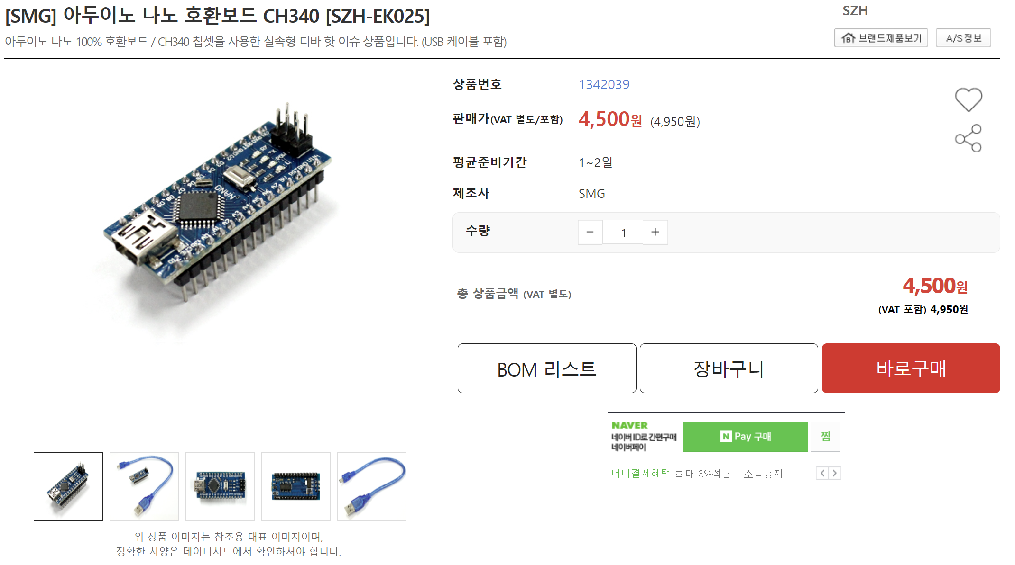

Slide 3
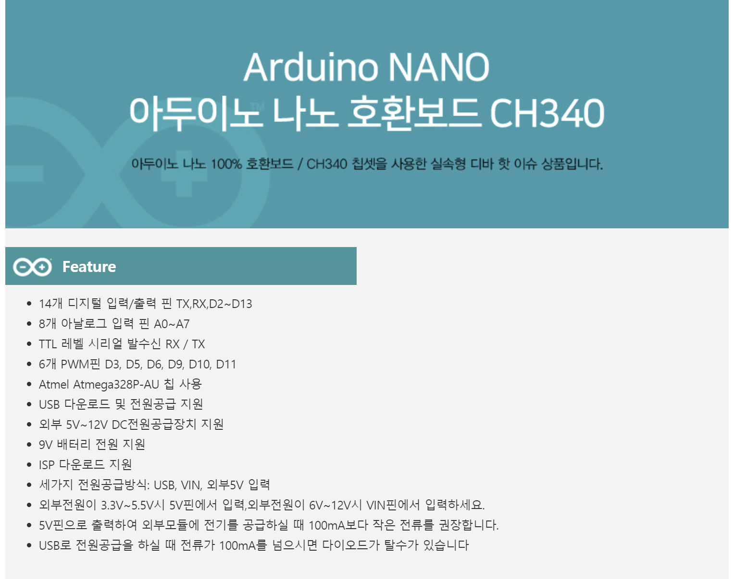

Slide 4
